Slide 1

אתגרי בניין הכוח
הרצאה לכנס סימולציה מערכתית

Slide 2

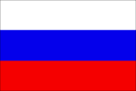
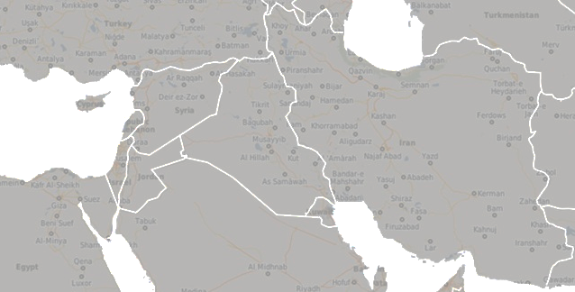






הערכת המצב האסטרטגית
המזה"ת כזירת תחרות גלובאלית ואזורית
עלייה בזיקה בין הזירות ובמרחבי האתגור והחיכוך לישראל
ארה"ב
מגמת יציאה - ירידה בחשיבות המזה"ת ומעבר לפאסיפיק
עודנה משענת אסטרטגית מובילה
תחרות בין מעצמתית גוברת עם רוסיה וסין
רוסיה
נוכחות קבועה במזה"ת
השפעה גבוהה על כלל השחקנים
גורם מרסן במרחב
אירופה
קשב ומנוף מוגבל לסוגיות חוץ
התכנסות פנימה
אזורי
פוטנציאל לשת"פ בכלל הרבדים
אתגר מתמשך ליציבות משטרים (דמוגרפיה, אקלים, תת-פיתוח)

Slide 3






הערכת המצב האסטרטגית
המזה"ת כזירת תחרות גלובאלית ואזורית
עלייה בזיקה בין הזירות ובמרחבי האתגור והחיכוך לישראל
סוריה
התייצבות, חזרת ריבונית ושיקום ממושך
נוכחות רוסית קבועה – גורם מרסן ומאלץ
איראן
תחרות אסטרטגית ממושכת
פוטנציאל להתהוות תפנית בגרעין
חיכוך ישיר
חזבאללה
דיוק וצמצום מרחב ההכלה הישראלי
ניסיונות להתעצמות
עיראק
איום איראני ישיר על ישראל ממעגל שני
השפעה איראנית על הזירה הפוליטית
פלסטינים
שחיקת מרסנים ברצ"ע ונפיצות גבוהה
בעיות יסוד הגוררות אי יציבות מתמשכת ברצ"ע ואיו"ש
התלכדות גורמי הציר, הידוק הזיקות ועלייה בהיתכנות לעימות צירי

Slide 4
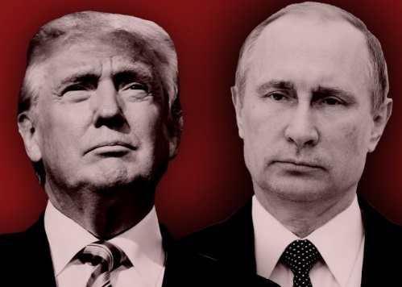




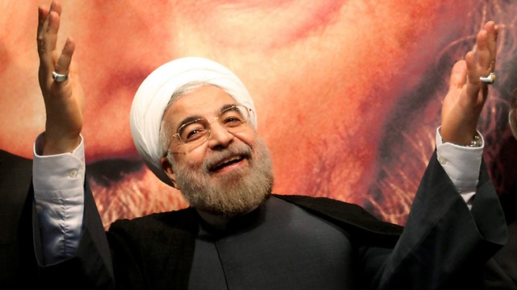


איומים אזוריים
איראן | גרעין, טק"ק, אזורי
צבאות טרור |
איום מתקדם | דיוק, סייבר, ל"א
הקרנות למתח בין מעצמתי |
אי-יציבות | פלסטיני, איזורי, גלובלי

Slide 5






תחרות אסטרטגית
איראן על כל המרחב ובכל המימדים
חזבאללה
איראן בסוריה
איראן בעיראק
משטח איראן
צבא טרור
המשך התבססות והתייצבות כנגד ישראל
השפעה גבוהה על המשטר
יכולות טק"ק וטל"ש
טק"ק מדוייק ומתועש
השפעה שלילית על המשטר הסורי
מיליציות שיעיות
סייבר
תמרון ופשיטות
מיליציות שיעיות
כוח קודס
תע"ש וייצור
סייבר וספקטרום
כוח קודס
יכולות טק"ק טל"ש וכטמ"מ
גרעין
הגנ"א ונ"ט
יכולות טק"ק טל"ש וכטמ"מ
צירי העברות אמל"ח

Slide 6









דיוק
תיעוש וייצור עצמי – רק"ק, טק"ק, טל"ש
אתגור בגרעין
יכולות הגנ"א מתקדמות
יכולות כטמ"מ
מינהור ולחימה רב ממדית
מרחבי התעצמות האויב
מרחב הסייבר
מערכי נ"ט
ספקטרום
גישה התקפית
לצד מגננה
מוצרי מדף
רחפנים, עפיפונים

Slide 7
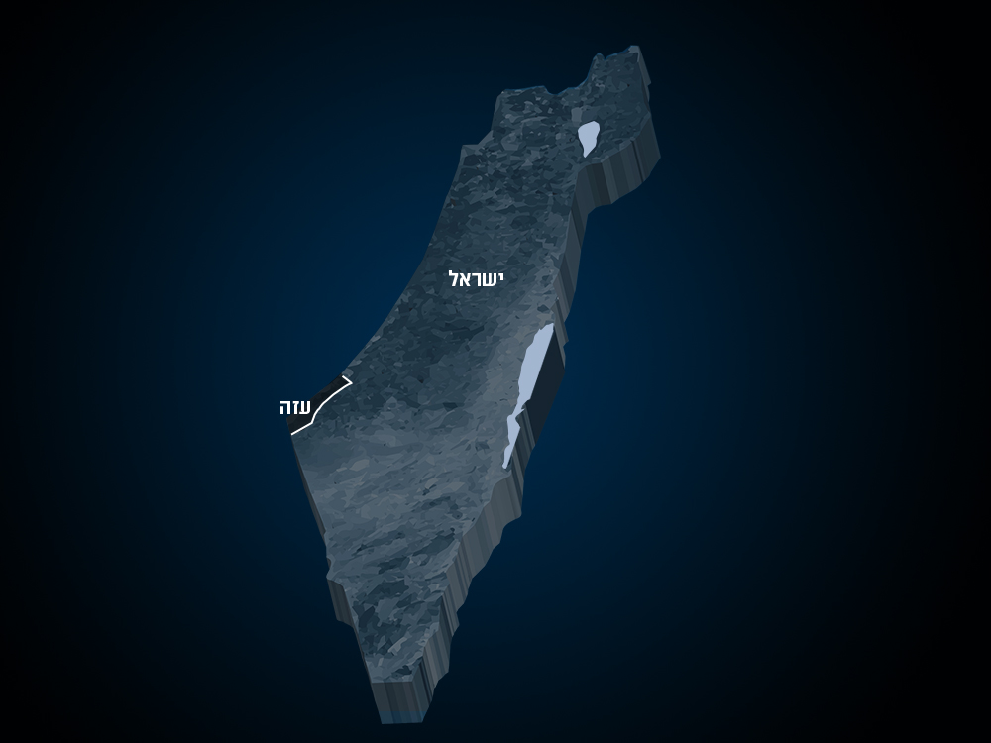
כיצד תראה המלחמה ב-2030?

Slide 8
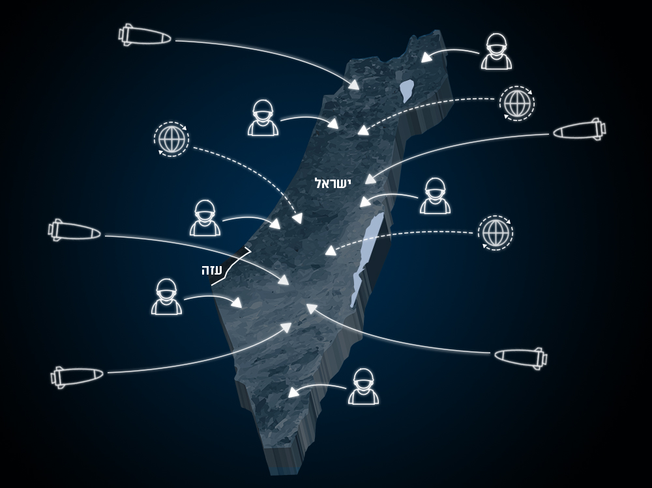
הפתעה ומהלומה

Slide 9
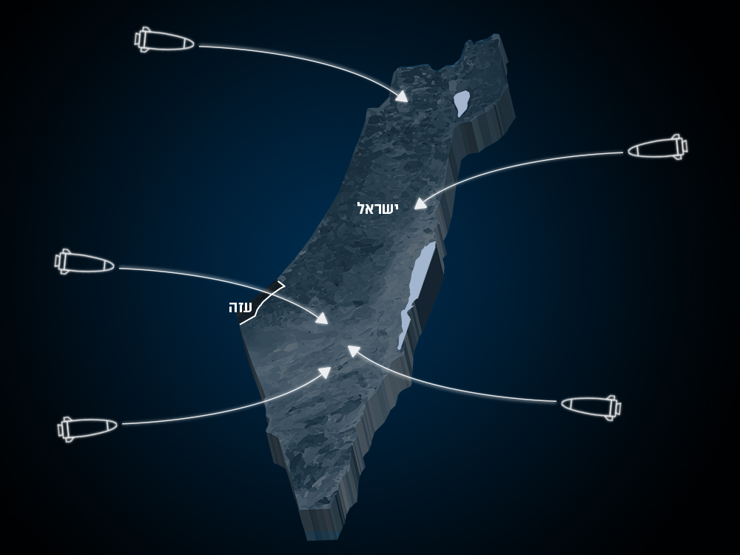
אש מדויקת, קטלנית, למגוון תשתיות לאומיות וביטחוניות

Slide 10
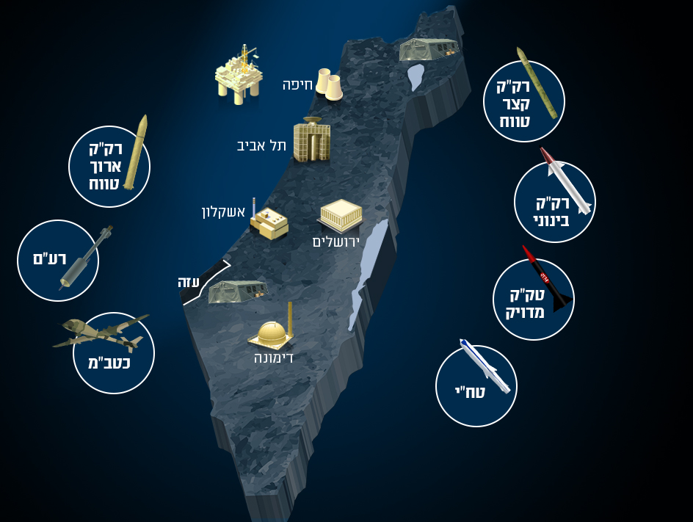
אש מדויקת, קטלנית, למגוון תשתיות לאומיות וביטחוניות

Slide 11
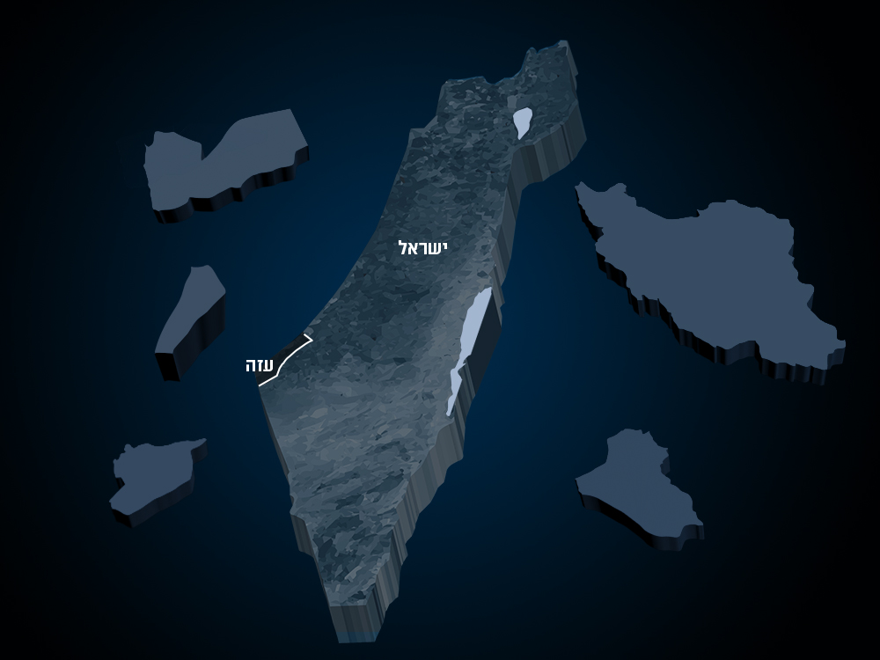
אש ממגוון מרחבים
תימן
איראן
לבנון
סוריה
עיראק

Slide 12
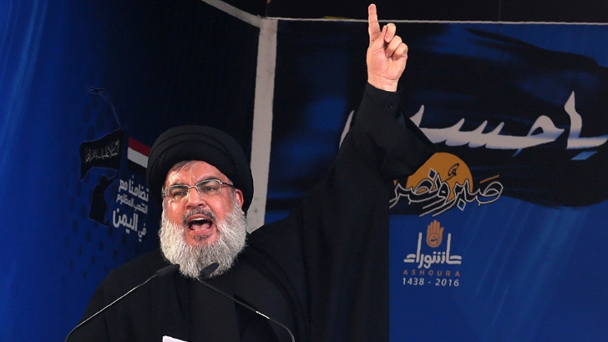
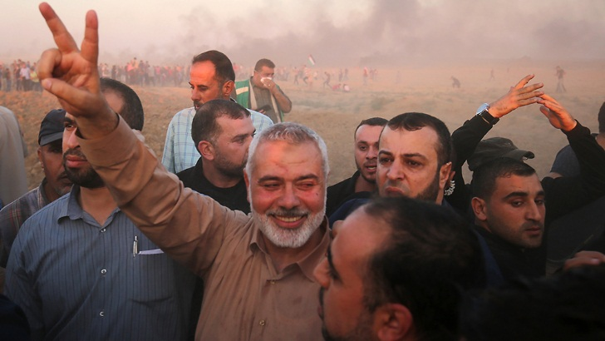
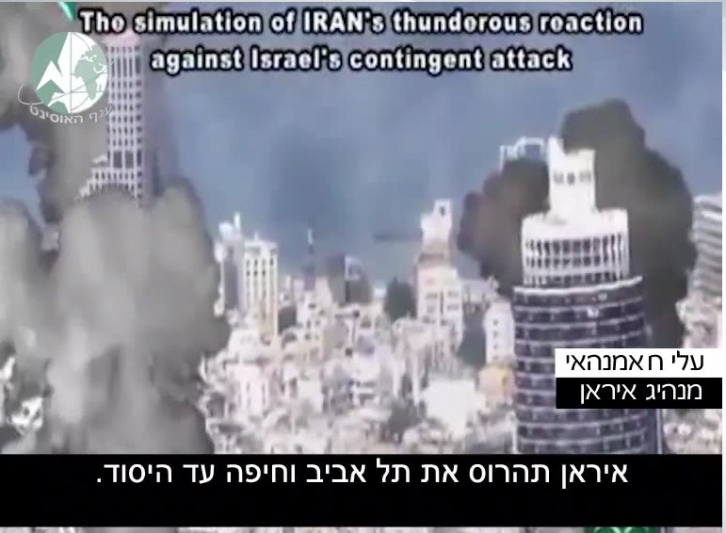
מאמצי תודעה

Slide 13

תפיסה חדשה לניצחון:
ניצחון מובהק ומהיר
תוך הפחתת המחיר
וקיצור משך הזמן
מצב רצוי
הישג
מצב לא רצוי
הישג
זמן
זמן
מחיר
מחיר
נקודת ה-0

Slide 14
המאמצים והמאפשרים לתפיסה החדשה
מאפשרים
מאמצים
עליונות בדיגיטל
עליונות אווירית
תמרון
רב ממדי
עליונות בסייבר
עליונות מודיעינית
מהלומות
רב ממדיות
עליונות במידע
עליונות ימית
עליונות בספקטרום
רציפות התפקוד
הגנה
רב ממדית
מופעלים באופן סימולטני
מגבירים את קצב המבצעים ועוצמתם
שלילת יכולות האויב

Slide 15

כיוונים בבניין הכוח

Slide 16
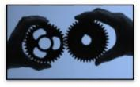
  סימולטניות
  כינוס יכולות
  יכולות מרחביות
  משותפות

Slide 17

  מרחב משותף דיגיטלי
  מיצוי מידע בדרג הטקטי
  פיתוח רשתות והגנתן

Slide 18
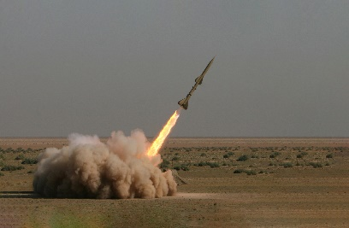
חימוש מתקדם
יכולות מתקדמות
מדויק וחסין

Slide 19
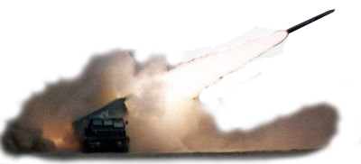
מענה לתמ"ס
מענה למדויקים וקצרי טווח
מענה לריבוי שיגורים

Slide 20
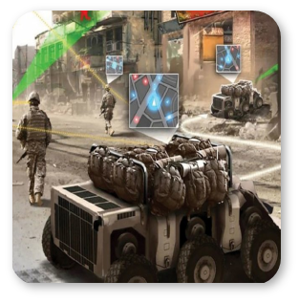
העצמת יכולות וטכנולוגיה לקצה המבצעי
רשתיות
רוחב פס

Slide 21
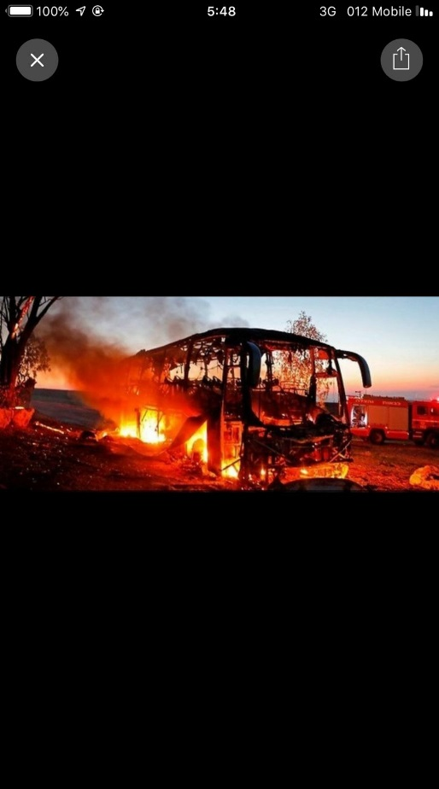
חסינות מערכתית ושרידות
יכולות השרדה רובוסטיות
מענה לאיום הנ"ט
הגנה בסייבר ובספקטרום
ליכולות המרכזיות

Slide 22

אוטונומיות, אוטומציה
ורובוטיקה
בשדה הקרב

Slide 23

קפיצת מדרגה ב:
Data-Science
ובינה מלאכותית
למיצוי מידע
ולמיצוי יכולות צה"ל

Slide 24

מיצוי
עולם הסנסורים ו'האינטרנט של הדברים'

Slide 25
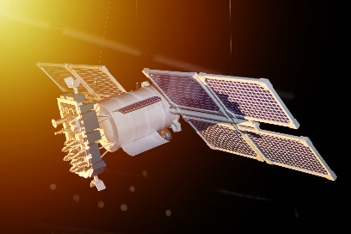
מיצוי
מימד החלל

Slide 26

מימד הספקטרום
מיצוי התווך הספקטרלי
מענה לאתגר חסימות GNSS

Slide 27

  לייזר רב עוצמה
  קרקעי ואווירי

Slide 28






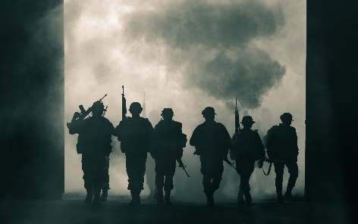

הפוטנציאל הבא...?
הון אנושי
שת"פים (בינ"ל, בין-ארגוניים)

